Slide 1



TRABAJO FINAL
COMPLEJIDAD
ALGORÍTMICA
Universidad Peruana de Ciencias Aplicadas
Profesor : Luis Martín Canaval Sánchez
Alumnos:
CICLO 2021 – 02
Carlos Leon Rupay U201917028
Adrian Esqueiros Cabrera U201718169
Rodrigo Calle Galdos U201915889
Juan de Dios Quiroz Rodriguez U201910127

Slide 2


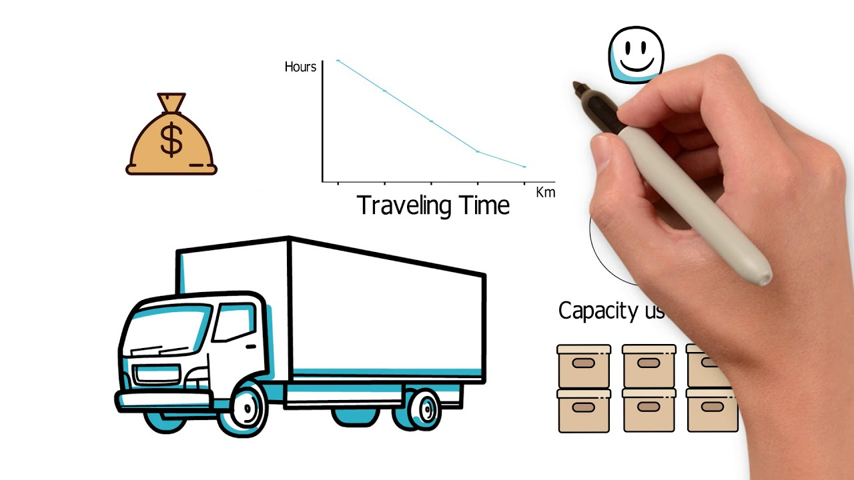
Index
Vehicle Routing Problem
Prim Algorithm
BellmanFord Algorithm
DFS Algorithm
BFS Algorithm

Slide 3
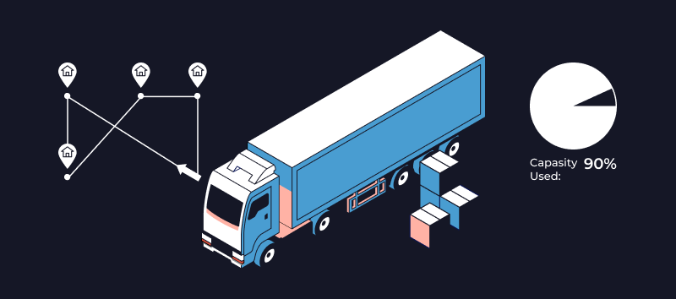
Problema
El problema de enrutamiento de vehículos es un problema de optimización combinatoria y de programación qué pregunta "¿Cuál es el conjunto óptimo de rutas para una flota de vehículos que debe satisfacer las demandas de un conjunto dado de clientes?"

Slide 4

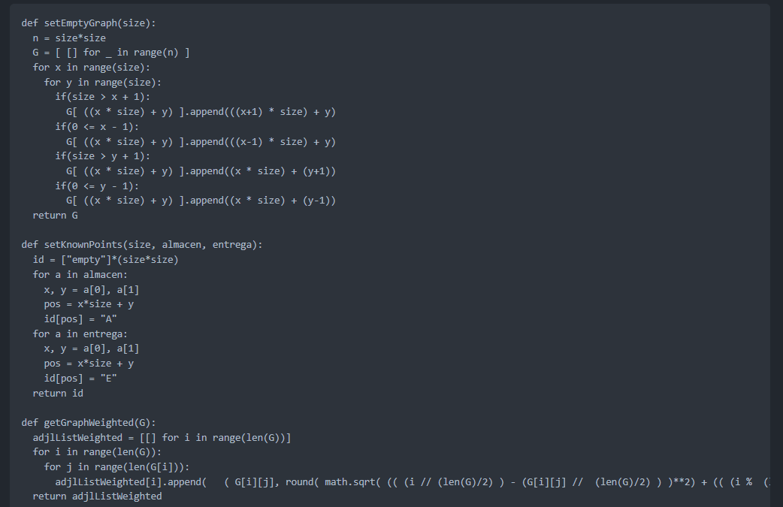

Slide 5
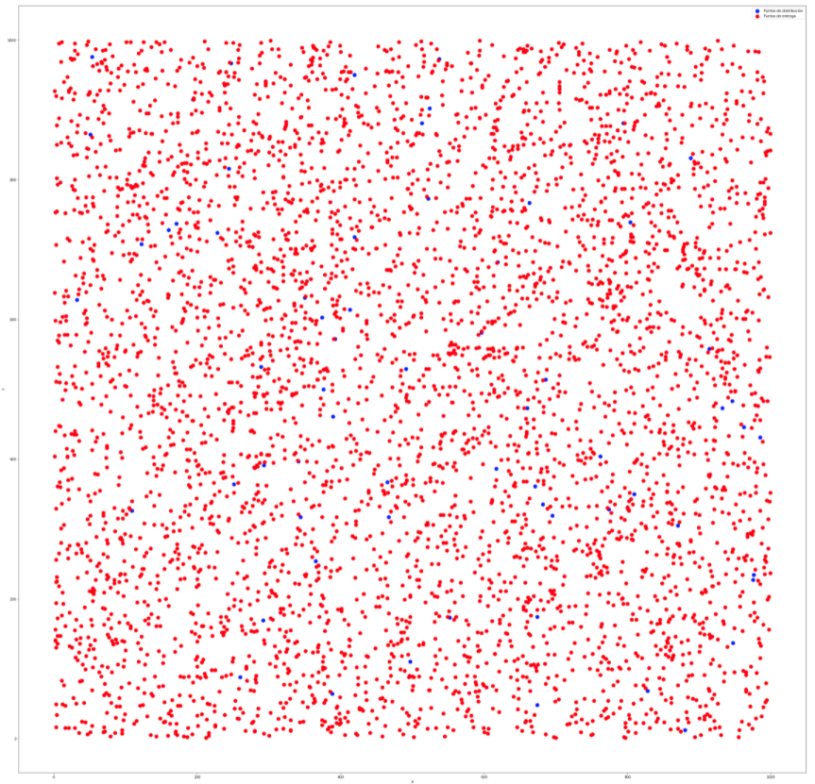
Graph :

Slide 6
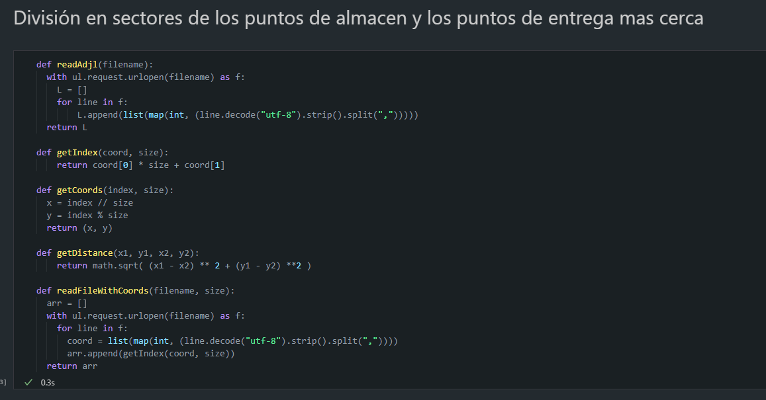
Division de las regions para los almacenes

Slide 7
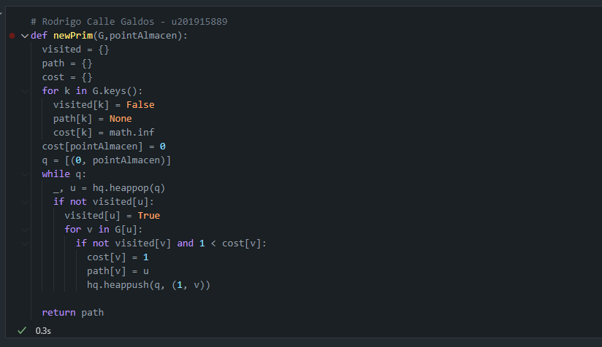
Prim Algorithm

Slide 8
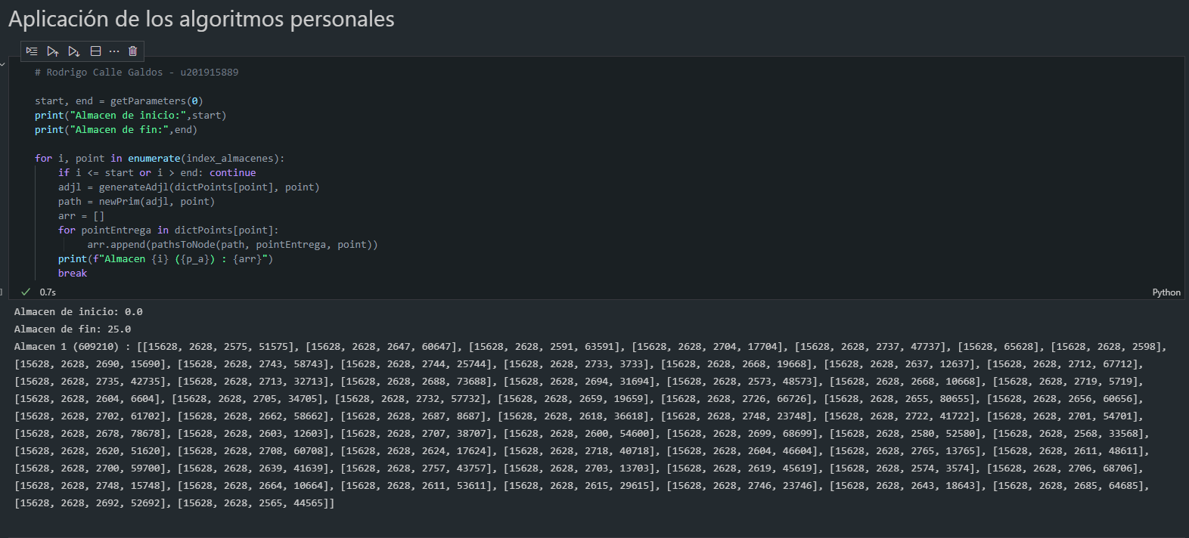
application Prim Algorithm

Slide 9
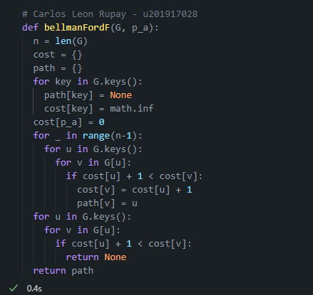
BELLMAN FORD

Slide 10
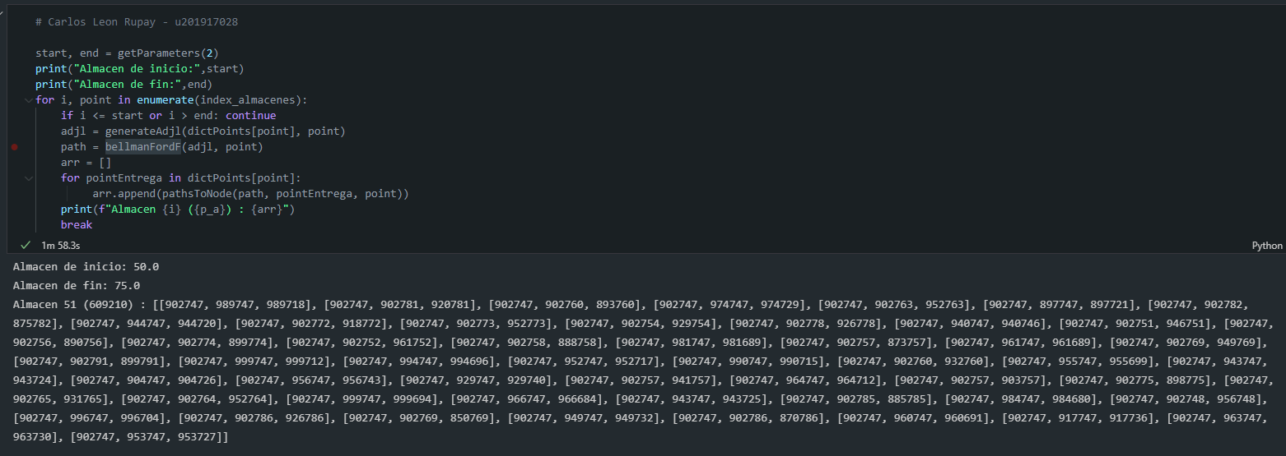

Slide 11
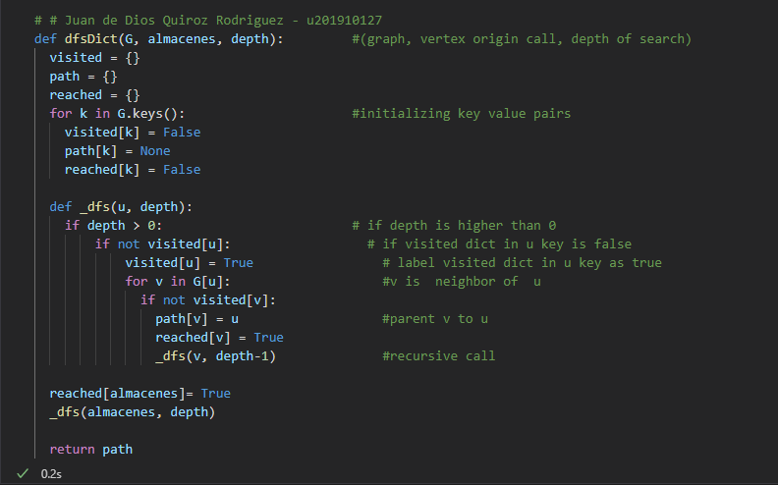
DFS Algorithm

Slide 12
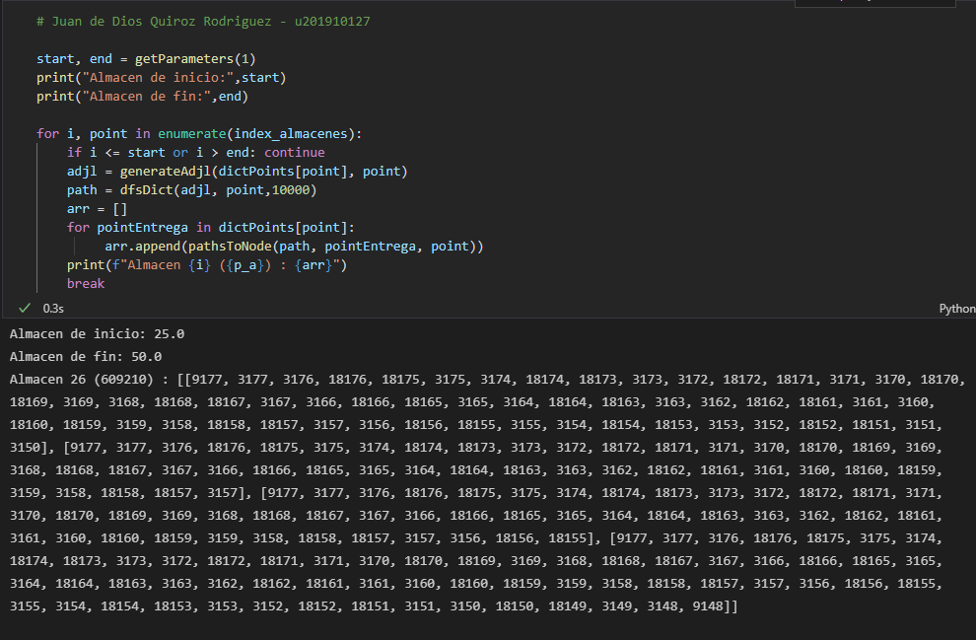

Slide 13
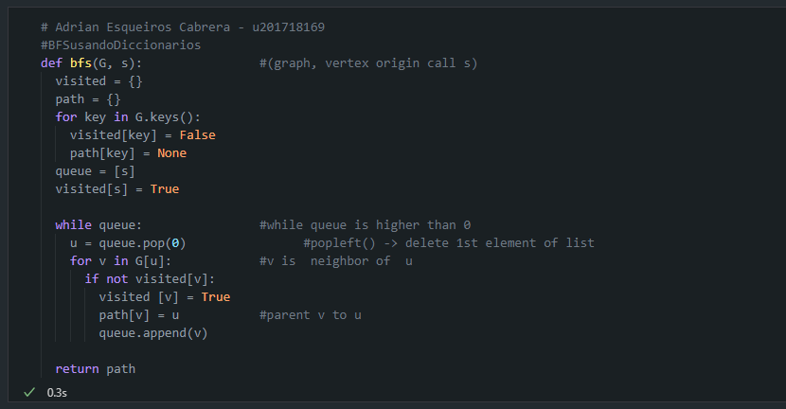
BFS Algorithm

Slide 14
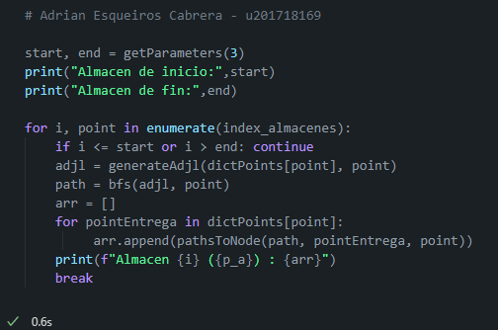
BFS Algorithm

Slide 15



